Slide 1
APP功能操作方式
步驟1
步驟2
步驟3
步驟4
步驟5
我的帳號
同意個人及隱私
輸入家長資料
輸入學生資料
視力檢查
選擇學生(新增記錄)
輸入就診資訊
輸入右眼資料
輸入左眼資料
顯示統計圖表
(須完成家長資料)
選擇學生(查詢記錄)
檢查紀錄列表
紀錄查詢資訊
屈光度數
眼軸長
(須完成學生資料)
選擇學生(統計圖表)
度數趨勢
裸視視力
評量及視力衛教
參加獎抽卡牌
活耀獎(每周)
好康百寶箱
闖關遊戲任務
5173240問卷
(須完成家長資料)
闖關排行榜
個人積分
抽獎規則
排行榜
分享eyecare給好友
分享APP給好友
下載視力保健教材
情境插畫
形象人物
護眼海報
團隊成員
主辦單位
指導單位

Slide 2
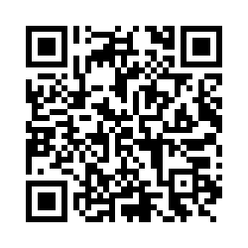
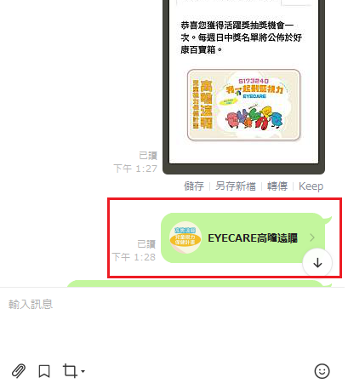
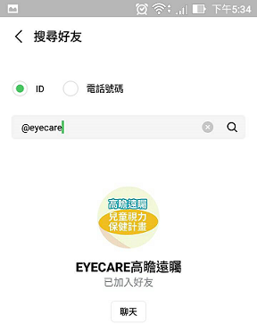
加入好友方式
掃描QR code
好友分享連絡資訊
C
@eyecare

